Slide 1
JPA (3)
Asociaciones

Slide 2
Índice
Relaciones entre entidades
Cardinalidad y direccionalidad
Asociaciones Many-to-One
Unidireccional Many-to-One
Unidireccional One-to-Many
Bidireccional Many-to-One
Asociaciones Many-to-Many
Unidireccional Many-to-Many
Bidireccional Many-to-Many
Asociaciones One-to-One
Unidireccional One-to-One
Bidireccional One-to-One
Estrategias de carga Lazy & Eager

Slide 3
Relaciones entre entidades
En las relaciones se asocia una instancia de una entidad A con una o muchas instancias de otra entidad B
En JPA se construyen las relaciones de una forma natural: definiendo en la instancia A el atributo de la relación con el tipo de la otra entidad B o como una colección de instancias de B
Habitualmente las relaciones que se definen en JPA son bidireccionales, pudiendo obtener la entidad A a partir de la B y la B a partir de la A

Slide 4
Cardinalidad y direccionalidad
Tenemos tres posibles tipos de relaciones bidireccionales desde el punto de vista de la entidad de la izquierda. Desde el punto de vista de la entidad de la derecha tenemos la relación inversa.
uno-a-uno (inversa: uno-a-uno): @OneToOne
uno-a-muchos (inversa: muchos-a-uno): @OneToMany, (@ManyToOne)
muchos-a-muchos (inversa: muchos-a-muchos): @ManyToMany
La direccionalidad indica si desde una entidad podemos obtener la otra
!

Slide 5
Asociaciones Many-to-One
Un pedido consta de varios elementos, pero cada elemento pertenece a un solo pedido. Ese es un ejemplo típico de una asociación muchos a uno
Con JPA e Hibernate, se puede modelar de 3 maneras diferentes: como una asociación bidireccional con un atributo en el pedido y en la entidad elemento o como una relación unidireccional con un atributo en el pedido o en la entidad elemento

Slide 6
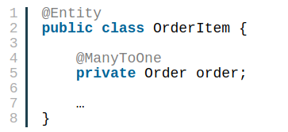
Asociaciones Many-to-One
Unidireccional Many-to-One
La entidad OrderItem representa los muchos lados de la relación y la tabla OrderItem contiene la clave externa del registro en la tabla de pedidos
De forma predeterminada JPA usaría una columna con el nombre order_id para almacenar la clave externa en la entidad Order

Slide 7
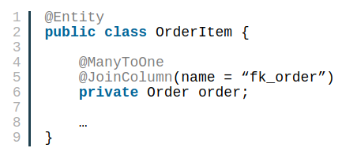
Asociaciones Many-to-One
Unidireccional Many-to-One
Si se desea utilizar una columna diferente, se debe definir el nombre de la columna de la clave externa con una anotación @JoinColumn.
El ejemplo en el siguiente fragmento de código le dice a JPA que use la columna fk_order para almacenar la clave externa.

Slide 8
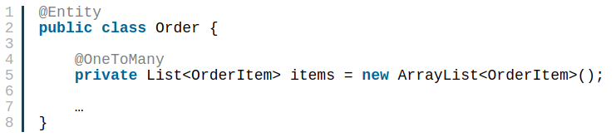
Asociaciones Many-to-One
Unidireccional One-to-Many
El mapeo unidireccional de relación uno a muchos no es muy común. En el ejemplo solo modela la asociación en la entidad Order y no en OrderItem .
La definición de mapeo básico es muy similar a la asociación de muchos a uno:

Slide 9
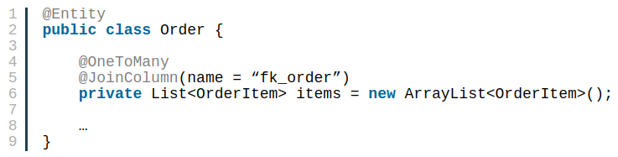
Asociaciones Many-to-One
Unidireccional One-to-Many
Pero lo más probable es que no sea la asignación que estamos buscando porque JPA usa una tabla de asociación para mapear la relación. Para evitarlo se necesita usar una anotación @JoinColumn para especificar la columna de clave externa:

Slide 10
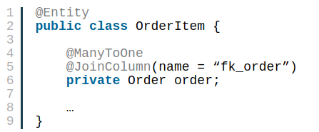
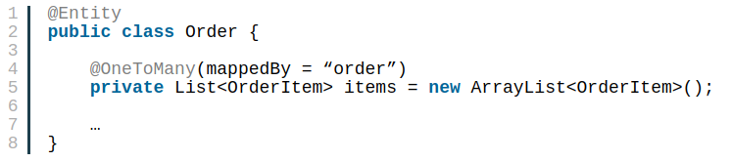
Asociaciones Many-to-One
Bidireccional Many-to-One
El mapeo bidireccional de la asociación Many-to-One es la forma más común de modelar esta relación con JPA
Utiliza un atributo en el Order y otro en la entidad OrderItem Esto permite navegar por la asociación en ambas direcciones

Slide 11
Asociaciones Many-to-Many
Las relaciones de muchos a muchos son otro tipo de asociación de uso frecuente. En el nivel de la base de datos, requiere una tabla de asociación adicional que contiene los pares de claves primarias de las entidades asociadas
Un ejemplo típico para una asociación de tantos a muchos es productos y tiendas . Cada tienda vende varios productos y cada producto se vende en varias tiendas

Slide 12
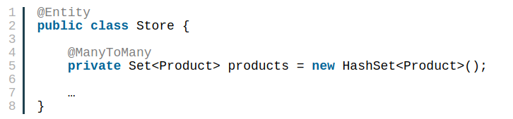
Asociaciones Many-to-Many
Unidireccional Many-to-Many
JPA usa su asignación predeterminada que espera una tabla de asociación con el nombre de ambas entidades y los atributos clave principales de ambas entidades
En este caso, se usaría la tabla Store_Product con las columnas store_id y product_id

Slide 13
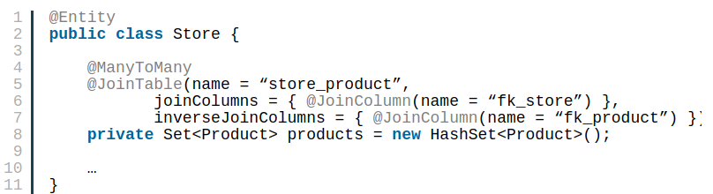
Asociaciones Many-to-Many
Unidireccional Many-to-Many
Se puede personalizar @JoinTable y sus atributos:
joinColumns define las columnas de clave externa para la entidad en la que define la asignación de asociación
reverseJoinColumns especifica las columnas de clave externa de la entidad asociada

Slide 14
Asociaciones Many-to-Many
Bidireccional Many-to-Many
Una de las dos entidades posee la asociación y proporciona toda la información de asignación, la otra entidad solo hace referencia al mapeo de asociación para que JPA sepa dónde puede obtener la información requerida. La asignación en la entidad que posee las relaciones es idéntica a la asignación unidireccional de Many-to-Many

Slide 15
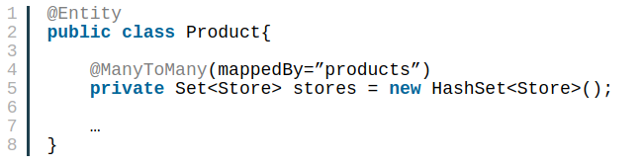
Asociaciones Many-to-Many
Bidireccional Many-to-Many
El mapeo para el lado de referencia de la relación es mucho más fácil ya que, de forma similar al mapeo de relaciones bidireccionales de Many-to-One, solo necesita hacer referencia al atributo que posee la asociación.

Slide 16
Asociaciones One-to-One
Las relaciones uno a uno rara vez se utilizan en los modelos de tablas relacionales
Un ejemplo para una asociación de uno a uno podría ser un cliente y la dirección de envío.
Cada cliente tiene exactamente una dirección de envío y cada dirección de envío pertenece a un cliente
En el nivel de la base de datos, estarían relacionadas por una columna de clave externa (en una u otra entidad)

Slide 17
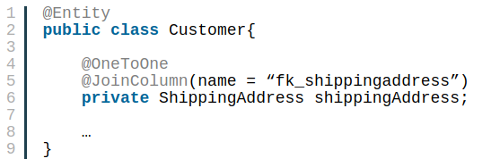
Asociaciones One-to-One
Unidireccional One-to-One
Solo se necesita modelar la relación en la entidad para la que se desea navegar
JPA usa el nombre de la entidad asociada y el nombre de su atributo de clave principal para generar el nombre de la columna de clave externa (shippingaddress_id), aunque también se puede personalizar el nombre con @JoinColumn

Slide 18
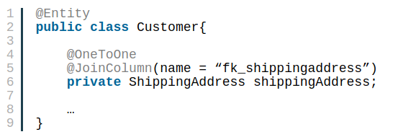
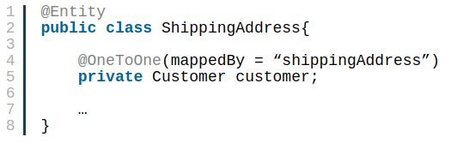
Asociaciones One-to-One
Bidireccional One-to-One
La relación uno a uno bidireccional consiste en un lado propietario y un lado de referencia: el lado propietario de la asociación define el mapeo, y el de referencia solo se vincula a ese mapeo

Slide 19
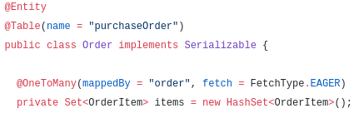
Estrategias de carga Lazy & Eager
FetchType define cuándo JPA obtiene las entidades relacionadas de la base de datos
Es uno de los elementos cruciales para un nivel de persistencia rápido

Slide 20
Estrategias de carga Lazy & Eager
El FetchType.EAGER → tráelo para que lo tengas ya
Le dice a JPA que obtenga todos los elementos de una relación al seleccionar la entidad raíz
El FetchType.LAZY → tráelo sólo cuando lo necesites
Le dice a JPA que solo busque las entidades relacionadas de la base de datos cuando use la relación

Slide 21
Estrategias de carga Lazy & Eager
El valor predeterminado de fetch depende de la cardinalidad de la relación:
Todas las relaciones uno-a-uno usan por defecto FetchType.EAGER
Todas las relaciones muchos-a usan por defecto FetchType.LAZY
Ojo con el abuso de FetchType.EAGER, podemos traernos a memoria la base de datos entera!!!
!

Slide 22

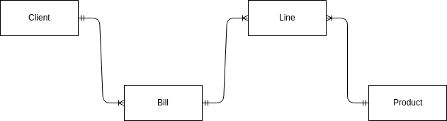
Billing App
Implementa en el proyecto billing las asociaciones entre entidades de acuerdo al siguiente modelo de datos:

Slide 23
Ref
Asociaciones
https://www.tutorialspoint.com/jpa/index.htm
https://stackoverflow.com/questions/9881611/whats-the-difference-between-jpa-and-hibernate
https://www.javacodegeeks.com/2015/02/jpa-tutorial.html
https://howtodoinjava.com/hibernate/hibernate-jpa-2-persistence-annotations-tutorial/

Slide 24
Ref
Asociaciones
https://www.boraji.com/hibernate-5-and-jpa-2-persist-find-merge-and-remove-example
http://www.codejava.net/frameworks/hibernate/java-hibernate-jpa-annotations-tutorial-for-beginners
https://www.oscarblancarteblog.com/tutoriales/java-persistence-api-jpa/
https://vladmihalcea.com/prepersist-preupdate-embeddable-jpa-hibernate/

Slide 25
Ref
Asociaciones
https://www.sitepoint.com/5-reasons-to-use-jpa-hibernate/
http://www.thejavageek.com/2014/05/24/jpa-constraints/
https://www.thoughts-on-java.org/ultimate-guide-association-mappings-jpa-hibernate/#oneToOne
https://www.thoughts-on-java.org/entity-mappings-introduction-jpa-fetchtypes/

Slide 26
Ref
Asociaciones
https://www.thoughts-on-java.org/jpql/
https://vladmihalcea.com/a-beginners-guide-to-jpa-and-hibernate-cascade-types/
https://vladmihalcea.com/hibernate-sql-function-jpql-criteria-api-query/
https://www.thoughts-on-java.org/jpa-persistence-xml/

